Slide 1
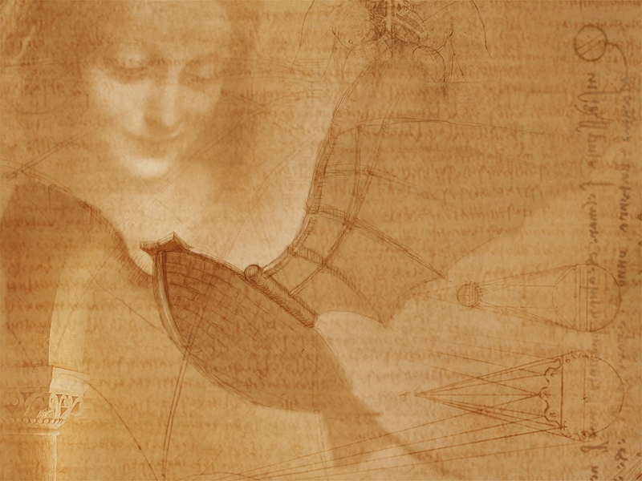
Направления и этапы карьерного роста
»

Slide 2
Карьера – это процесс успешной самореализации руководителя или специалиста, который сопровождается социальным признанием и является результатом продвижения по служеб-ной лестнице, что обеспечивает взаимный процесс предприятия и работника (при росте материального благополучия последнего).

Slide 3
ДВА ВИДА КАРЬЕРЫ
Профессиональная
Внутриорганизационная

Slide 4
ПРОФЕССИОНАЛЬНАЯ КАРЬЕРА
Стадии развития:
- обучение
- поступление на работу
- профессиональный рост
- поддержка индивидуальных профессиональных способностей
- уход на пенсию

Slide 5
ВНУТРИОРГАНИЗАЦИОННАЯ КАРЬЕРА
ТРИ ОСНОВНЫХ НАПРАВЛЕНИЯ:
Вертикальное
Горизонтальное
Центростремительное

Slide 6
достижение взаимосвязи целей организации и отдельного сотрудника
повышения качества процесса планирования карьеры
формирование наглядных и воспринимаемых критериев служебного роста
обеспечение направленности планирования карьеры на конкретного сотрудника
изучение карьерного потенциала сотрудников
обеспечение открытости процесса управления карьерой
обеспечение обоснованной оценки карьерного потенциала работников
устранение «карьерных тупиков»
определение путей служебного роста

Slide 7
Управление карьерой в организации заключается в том, что с момента принятия работника в организацию необходимо организовывать планомерное горизонталь ное и вертикальное продвижение работника по системе должностей и рабочих мест.
Работник должен знать не только свои перспективы на краткосрочный и долгосрочный периоды, но и то, каких показателей он должен добиться, чтобы рассчитывать на продвижение по службе.

Slide 8
ЭТАПЫ ДЕЛОВОЙ КАРЬЕРЫ
Подготовительный
Зрелость
Адаптационный
Стабилизационный
Консолидация

Slide 9
Оценка успешности карьеры
Внутренняя оценка
сопоставление реального положения вещей с личными целями и притязаниями человека
Внешняя оценка
основывается на мнении окружающих, занимаемой должности, статусе, влиятельности

Slide 10
ТИПЫ «ЯКОРЕЙ»:
АВТОНОМИЯ
ТЕХНИКО - ФУНКЦИОНАЛЬНАЯ
КОМПТЕНТНОСТЬ
БЕЗОПАСНОСТЬ И СТАБИЛЬНОСТЬ
УПРАВЛЕНЧЕСКАЯ КОМПЕТЕНТНОСТЬ
ПРЕДПРИНИМАТЕЛЬСКАЯ КРЕАТИВНОСТЬ
ПОТРЕБНОСТЬ В ПЕРВЕНТСВЕ
СТИЛЬ ЖИЗНИ

Slide 11
ОСНОВНЫЕ ИНДИВИДУАЛЬНЫЕ ОРИЕНТАЦИИ
РЕАЛИСТИЧЕСКАЯ
ИССЛЕДОВАТЕЛЬСКАЯ
ИНИЦИАТИВНАЯ
АРТИСТИЧЕСКАЯ
СОЦИАЛЬНАЯ
ОБЫКНОВЕННАЯ

Slide 12
Домашнее задание
Сделать конспект в тетради.
Записать определение 11 слайда.
Готовые работы сделать фото, подписать ФИО и № группы и отправить на почту klen2007@mail.ru

